Slide 1
Spektrální metody
C2022 Organická chemie - seminář
30.3.2015 Mgr. Lenka Filipová

Slide 2
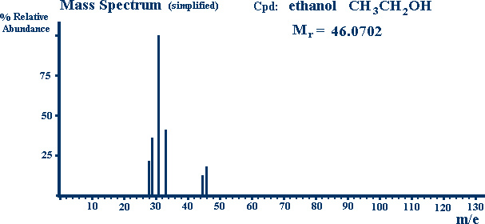
Hmotnostní spektrometrie
Analýza iontů vznikajících ionizací vzorku
Lze určit Mr a informace o struktuře na základě fragmentů

Slide 3
Které z následujících molekul přísluší daný hmotnostní chromatogram?
A.
B.
C.

Slide 4
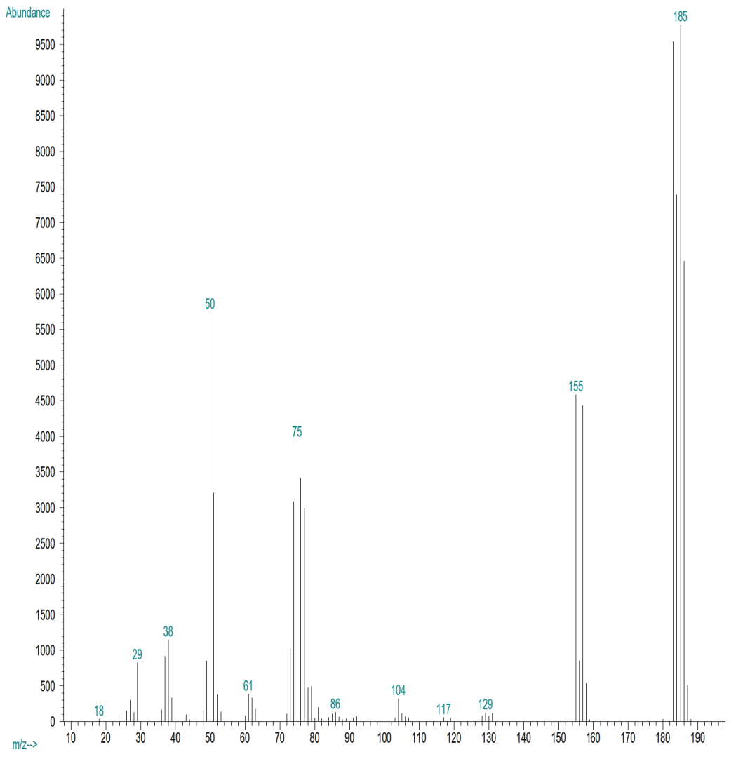
Které z následujících molekul přísluší daný hmotnostní chromatogram?
A.
B.
C.

Slide 5
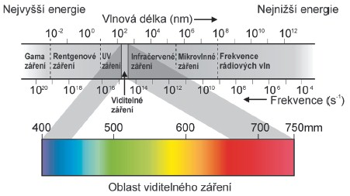
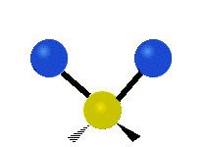
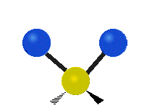
Infračervená spektroskopie
Vibrace molekul

Slide 6
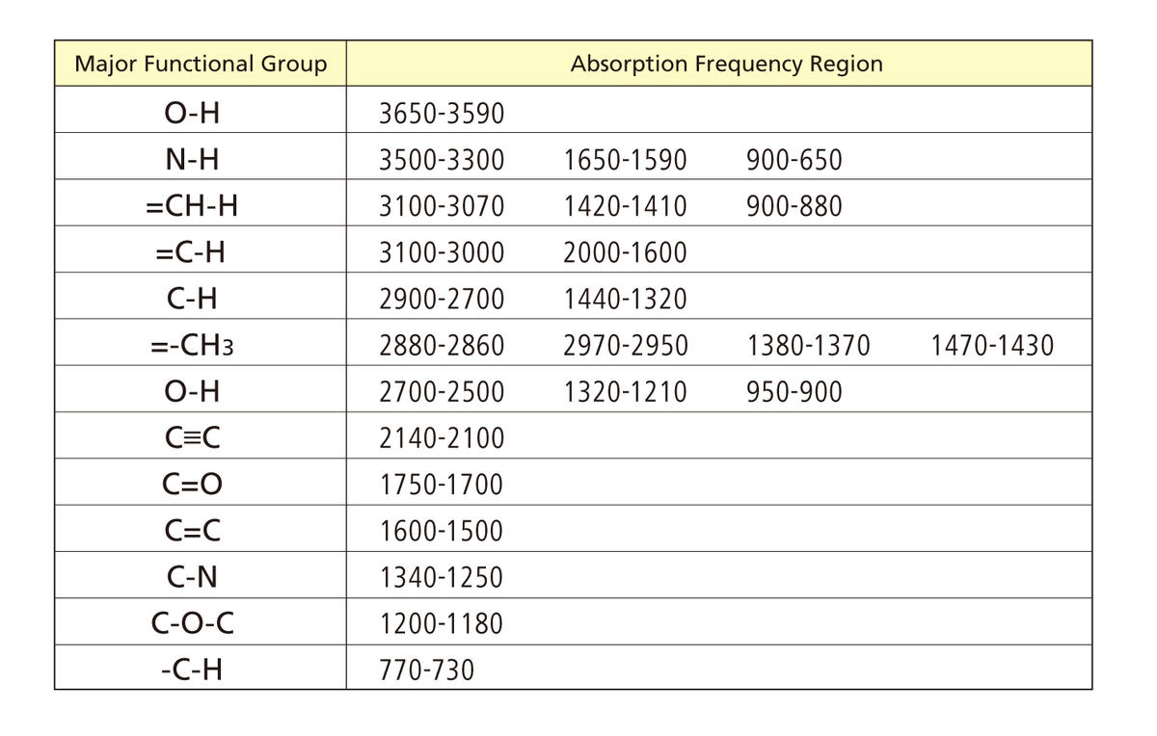
Charakteristické vibrační pásy

Slide 7
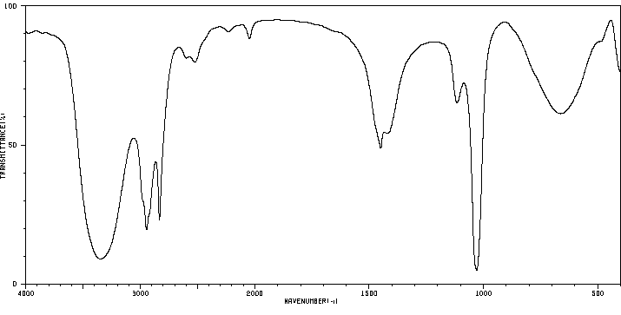
IR spektrum methanolu
Vlnočet (cm⁻¹)

Slide 8
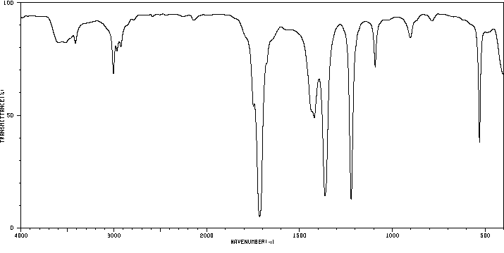
IR spektrum acetonu

Slide 9
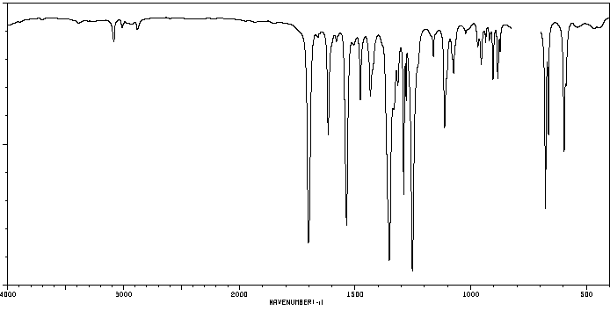
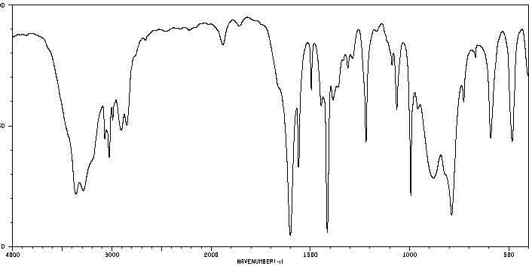

Slide 10
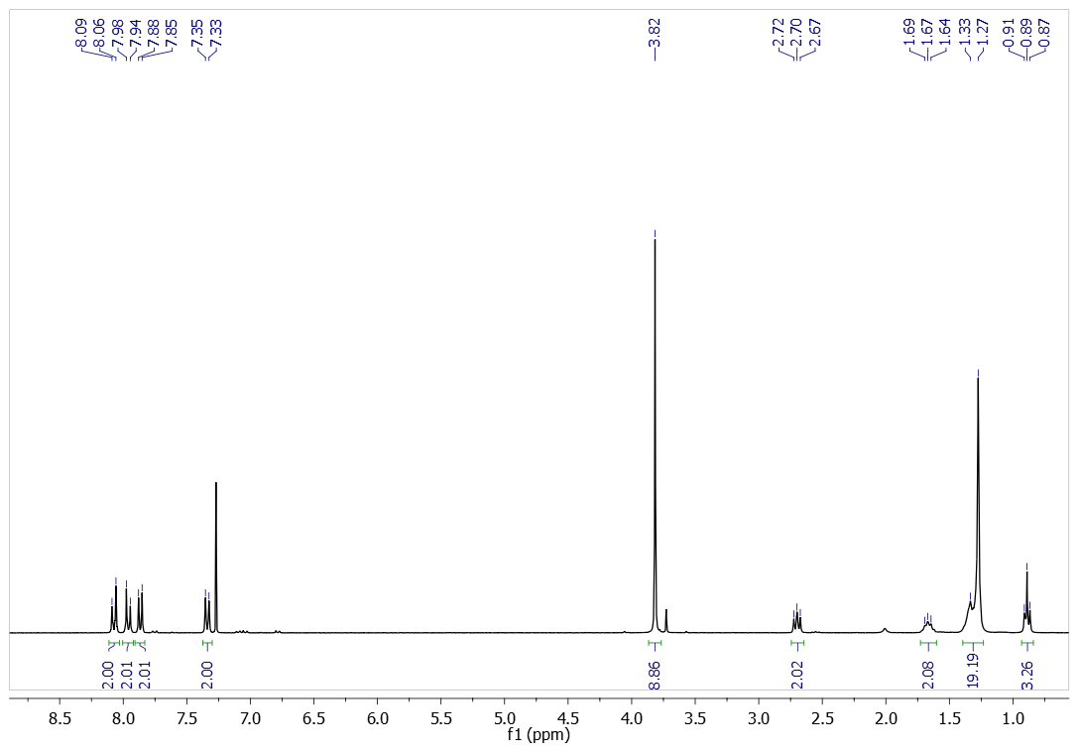
Nukleární magnetická rezonance NMR
Chemický posun
Multiplicita
Intenzita (integrál)
¹H spektrum

Slide 11
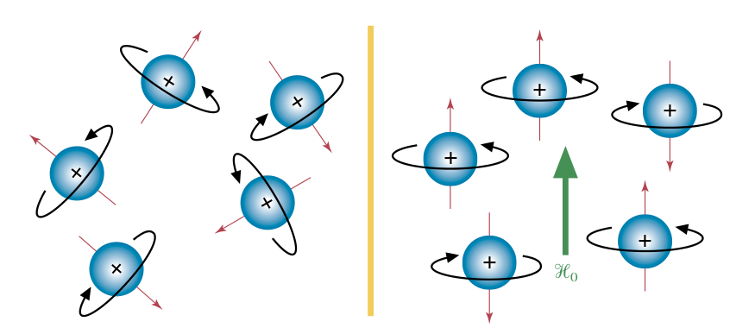
Princip NMR
Jádra s nenulovým jaderným spinem (¹H, ¹³C, ¹⁵N,¹⁹F, ³¹P)
Působení radiofrekvenčního záření v magnetickém poli

Slide 12
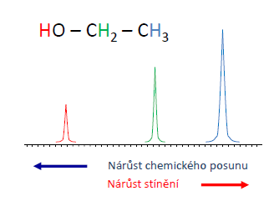
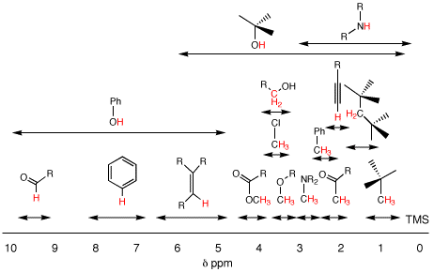
¹H NMR
Chemický posun – δ (ppm)
- ovlivněný stíněním elektronů

Slide 13
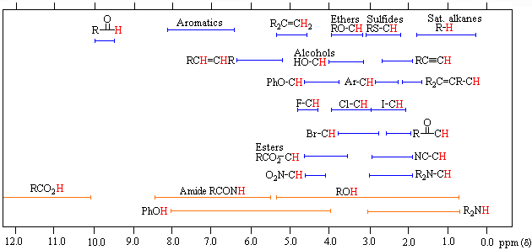
¹H NMR chemické posuny

Slide 14
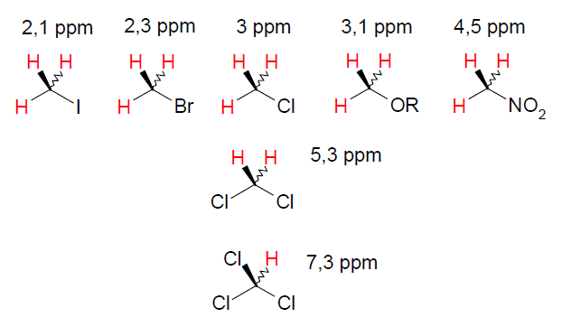
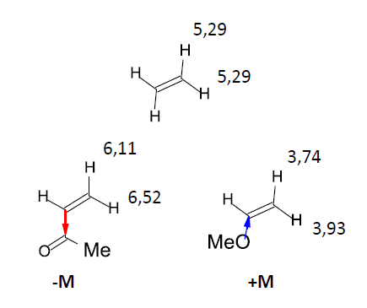
¹H NMR - trendy

Slide 15
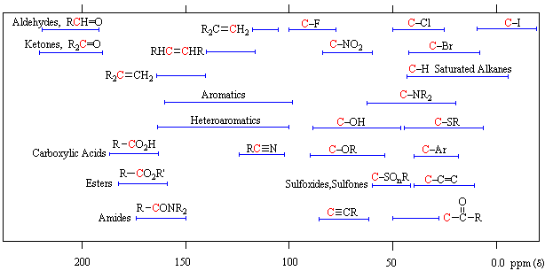
¹³C NMR chemické posuny

Slide 16
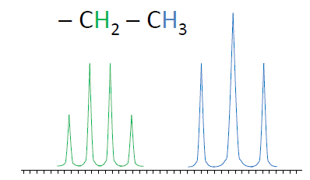
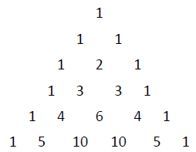
¹H NMR - multiplicita
Jak stěpené jednotlivé signály jsou?
n … počet interagujících jader
Intenzita čar se řídí
Pascalovým trojúhelníkem
m = n + 1

Slide 17
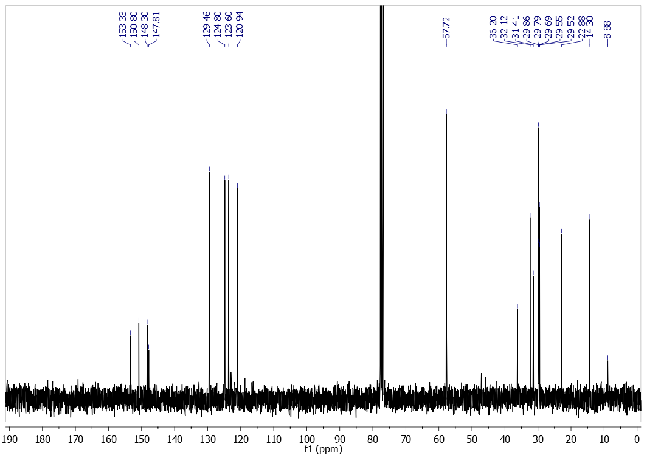
¹³C NMR
Decoupling

Slide 18
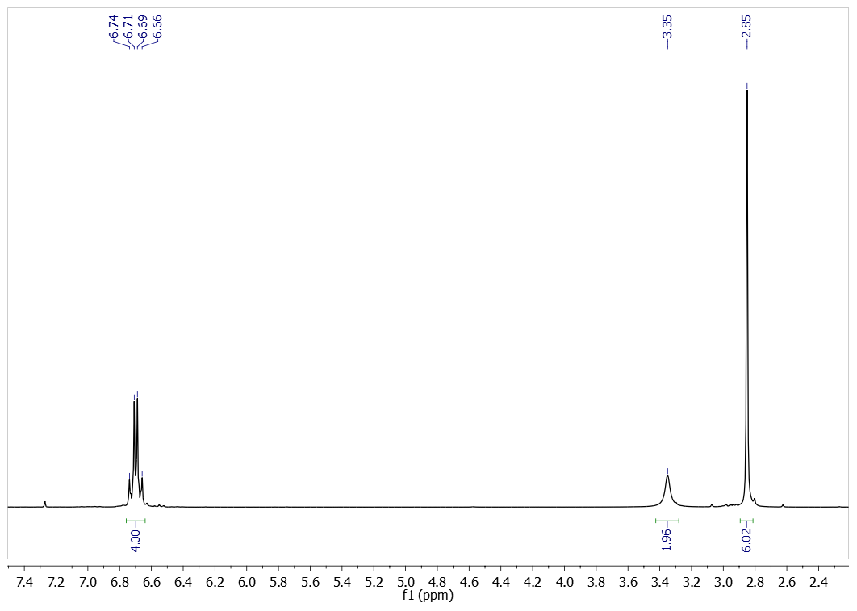
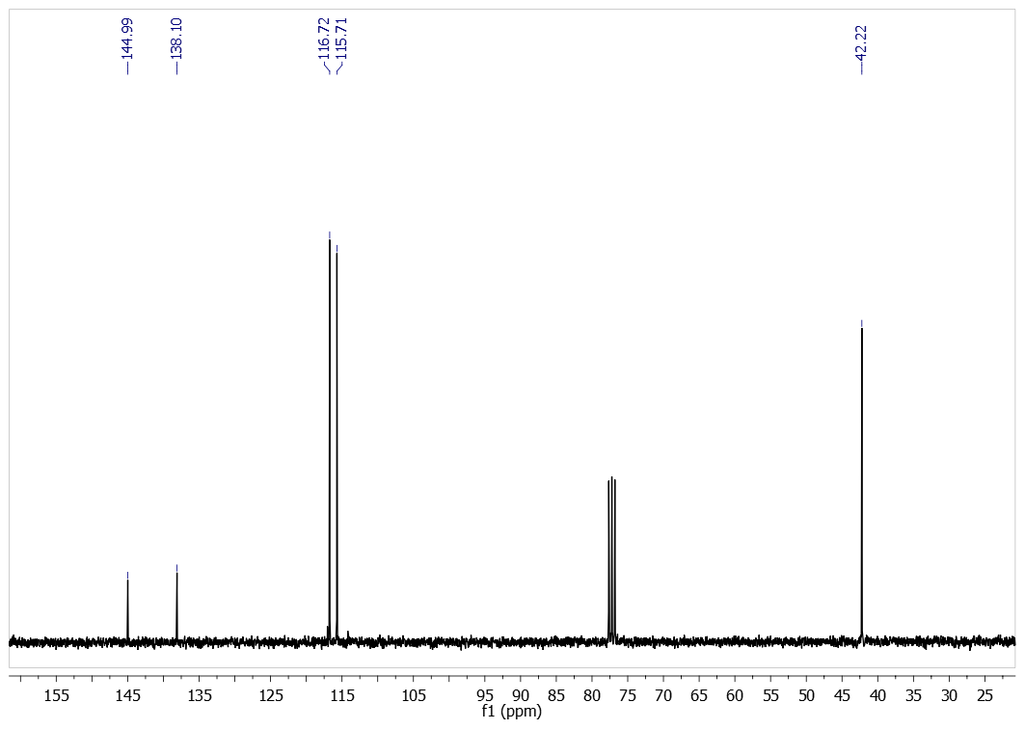
¹H NMR - integrály
Příklad č. 1
¹³C NMR
¹H NMR

Slide 19
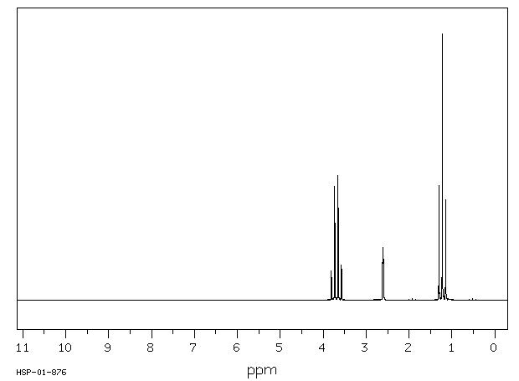
Nakreslete sktrukturu alkoholu, jemuž přísluší následující NMR spektra. (¹H)
Příklad č. 2
3H
2H
1H

Slide 20
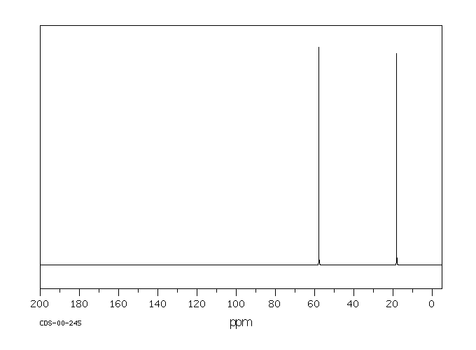
Nakreslete sktrukturu alkoholu, jemuž přísluší následující NMR spektra. (¹³C)
Příklad č. 2

Slide 21
Nakreslete sktrukturu alkoholu, jemuž přísluší následující NMR spektra. (¹H)
Příklad č. 2
3H
2H
1H

Slide 22
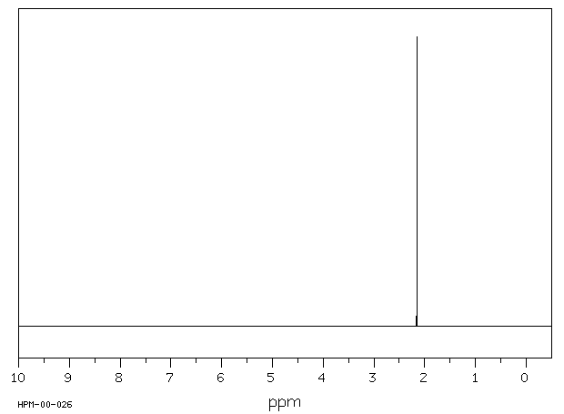
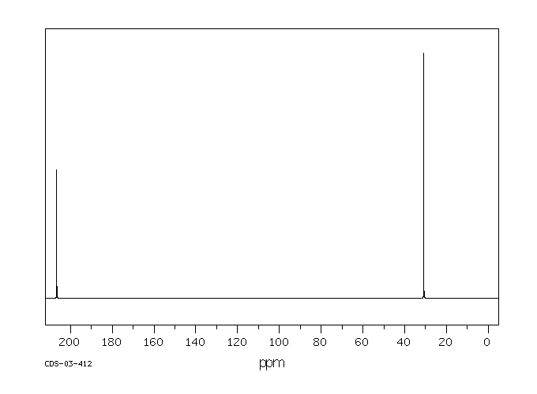
Nakreslete strukturu sloučeniny se sumárním vzorcem C₃H₆O
Příklad č. 3
6H
¹H NMR
¹³C NMR

Slide 23
Určete, kterým 2 esterům se sumárním vzorcem C₄H₈O₂ přísluší následující dvě ¹H NMR spectra
Příklad č. 4
3H
3H
2H
3H
3H
2H

Slide 24
Navrhnětě strukturu molekuly se sumárním vzorcem C₃H₇Cl podle následujícího ¹H NMR spektra
Příklad č. 5
6H
1H

Slide 25
Navrhnětě strukturu molekuly se sumárním vzorcem C₇H₇Br podle následujícího ¹H NMR spektra
Příklad č. 6
3H
2H
2H

Slide 26
Navrhnětě strukturu kyseliny se sumárním vzorcem C₇H₄Cl₂O₂ podle následujícího ¹H NMR spektra
Příklad č. 7
1H
1H
1H
1H

Slide 27
Navrhnětě strukturu molekuly se sumárním vzorcem C₁₀H₁₄ podle následujících NMR spekter
Příklad č. 8
¹H NMR
d,6H
d,2H
5H
m,1H
¹³C NMR

Slide 28
Navrhnětě strukturu molekuly se sumárním vzorcem C₈H₈O₂ podle následujících NMR spekter
Příklad č. 9
¹H NMR
3H
2H
2H
1H
¹³C NMR

